Slide 1
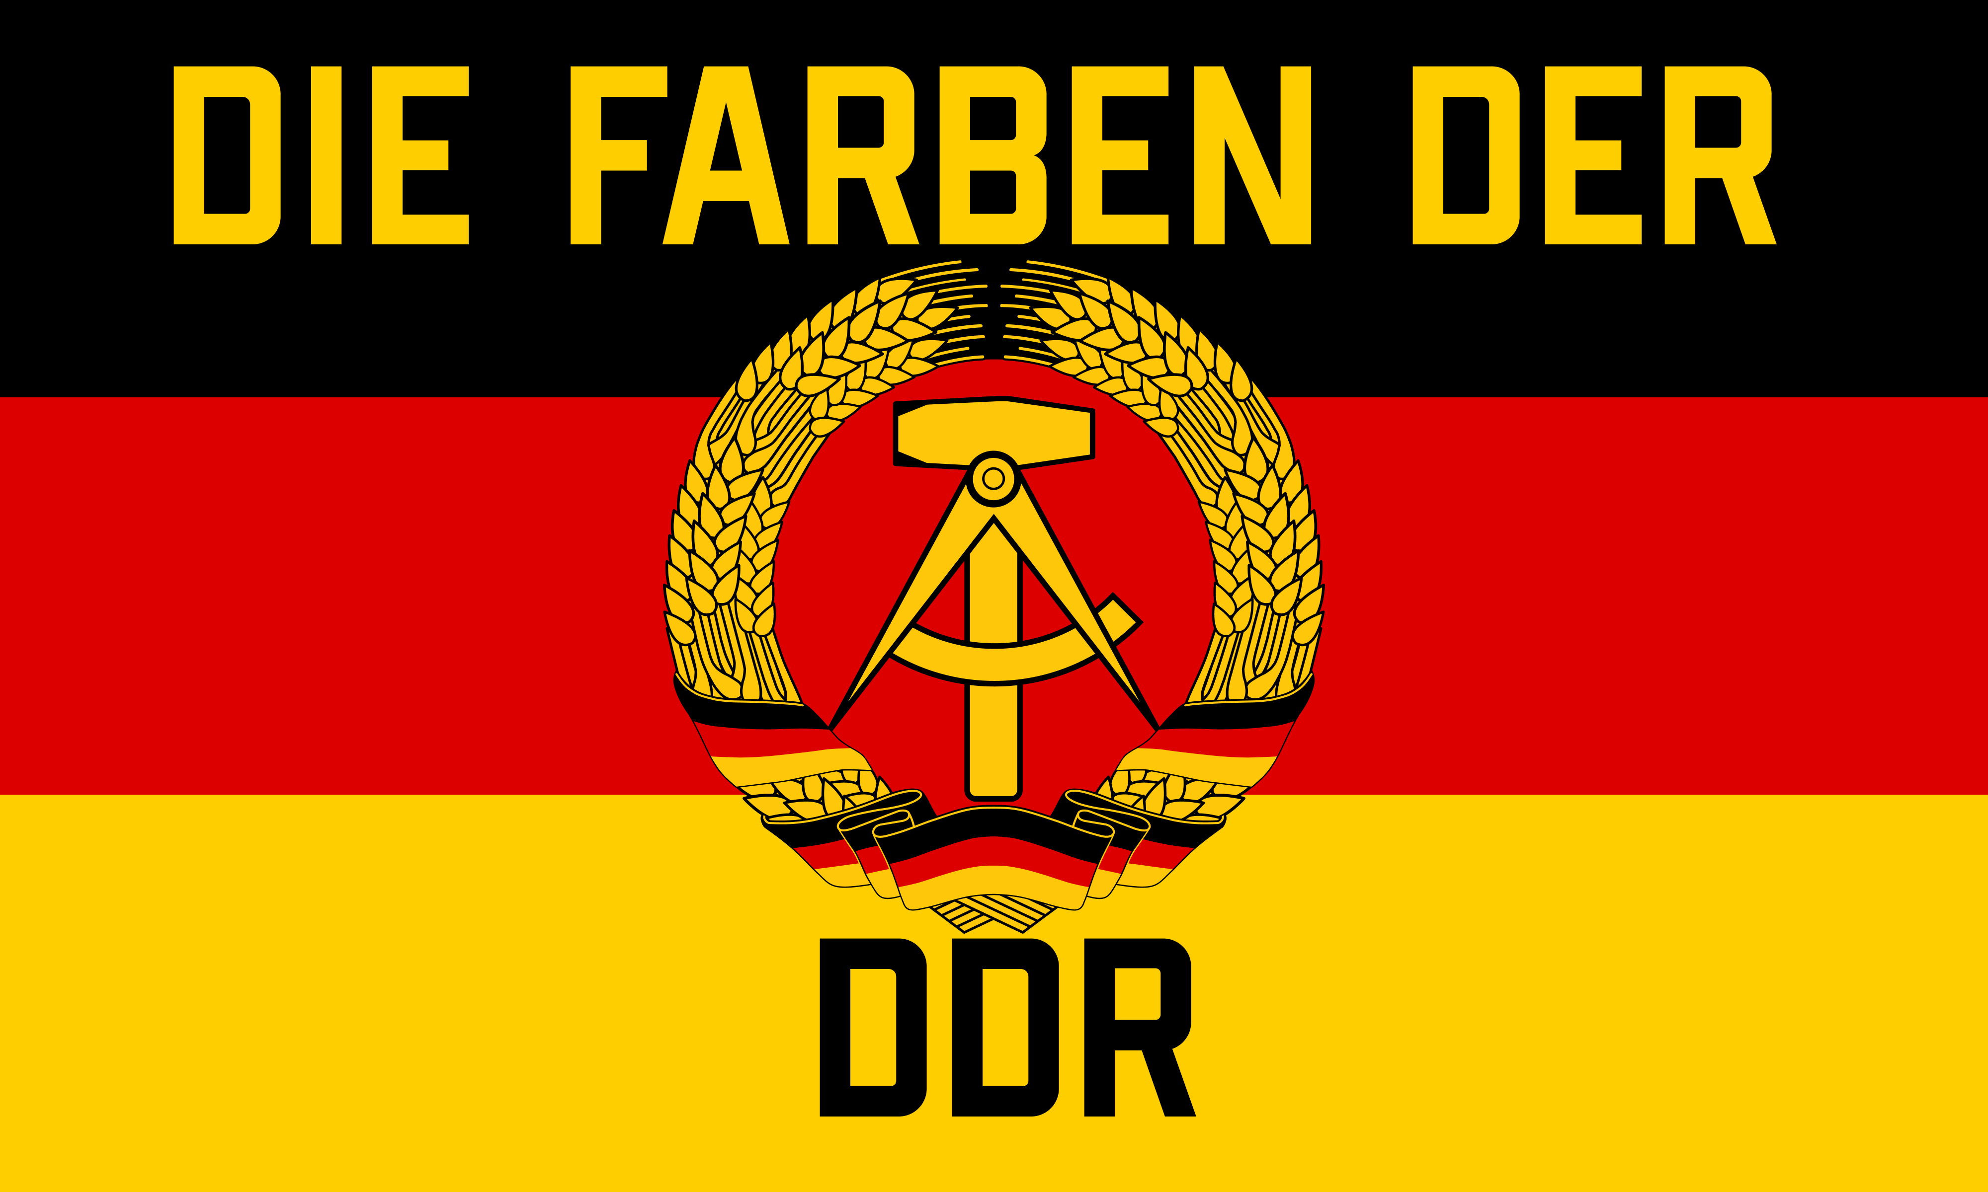
Notes:
Willkommen zu meinem Farbvortrag zu den Farben der DDR. Im folgenden werden wir uns viele der Farben der DDR näher anschauen, wie sie im Alltag eigebunden waren und was sie für die Bürger bedeuteten. Natürlich spielten auch die Farben Deutschlands eine zentrale Rolle, vorallem aber natürlich die Farbe Rot.
https://upload.wikimedia.org/wikipedia/commons/thumb/a/a1/Flag_of_East_Germany.svg/2560px-Flag_of_East_Germany.svg.png

Slide 2
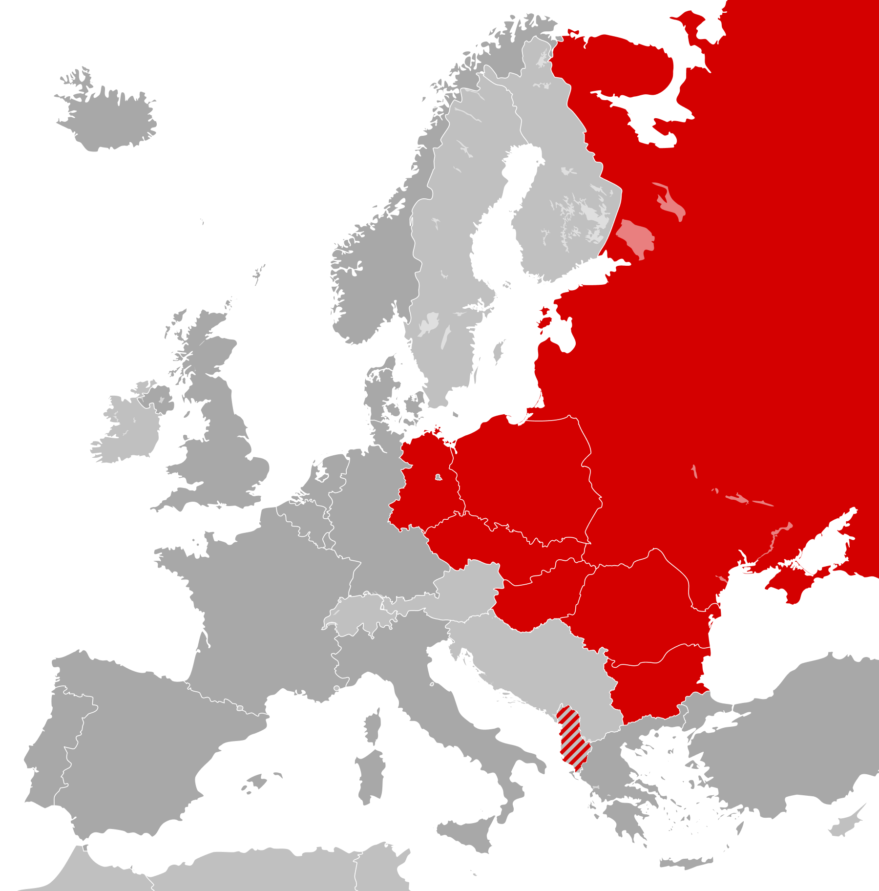
Notes:
Warum die Farbe Rot, natürlich wegen dem kommunistischen Einfluss der Sowjetunion und des Warschauer Pakts auf Ostdeutschland. Die DDR steht an der Grenze, dem eisernen Vorhang, zwischen West und Ost. Dadurch ist die Grenze während ihres bestehens natürlich ein dauerhafter Konfliktherd.
https://de.wikipedia.org/wiki/Datei:NATO_and_the_Warsaw_Pact_1973.svg#/media/Datei:NATO_and_the_Warsaw_Pact_1973.svg

Slide 3
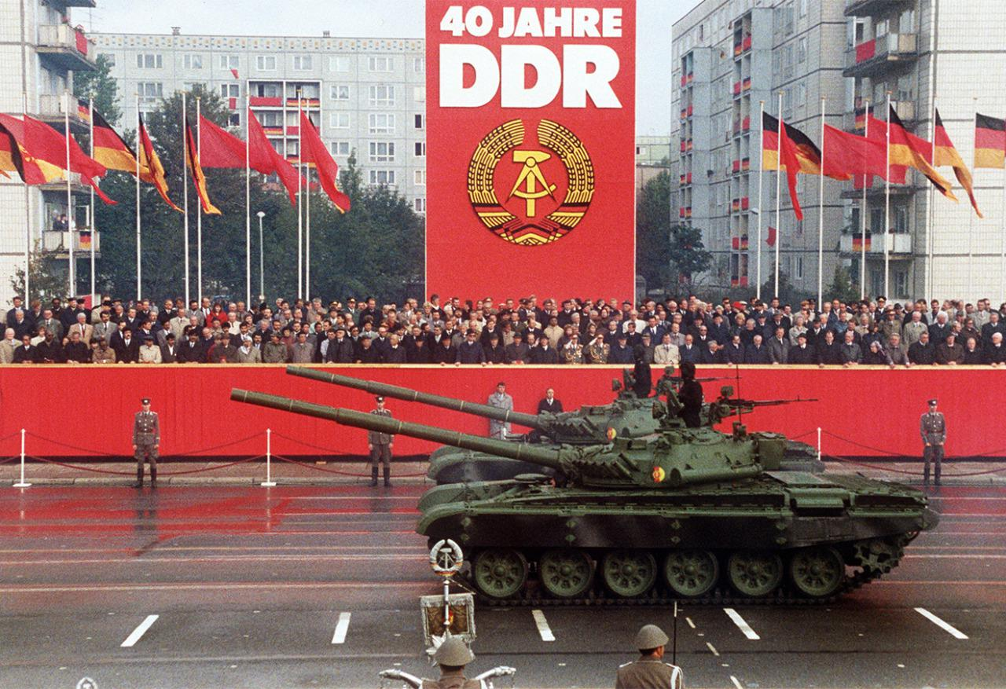
Notes:
Aus diesem Grund stellten Kommunistische Staaten ihre Macht durch Militärparaden und teils Gewalt zur Schau. Das Rot steht also nicht nur für die Werte des Ostens, sondern auch für die Angst des Westens vor einem Konflikt. Genauso hatten aber die Bürger im eigenen Land vor der „roten reppression“
https://www.reddit.com/media?url=https%3A%2F%2Fi.redd.it%2F0hdx8n8rz3f51.jpg

Slide 4
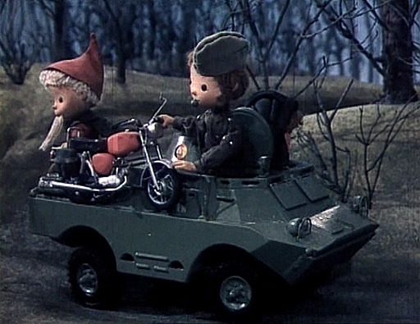
Notes:
Doch das ist nicht das Bild, welches die ehemalige DDR Regierung vermitteln will. Den Sandmann kennt ihr ja wahrscheinlich alle noch. Das rote Sandmännchen wurde im Osten erfunden und überdauert bis heute. Dabei waren die Inhalte damals teils etwas anders. Darunter ein Besuch bei der NVA oder den Bruderstaaten.
https://x.com/Wilhelm_Pieck/status/542765882343440384

Slide 5
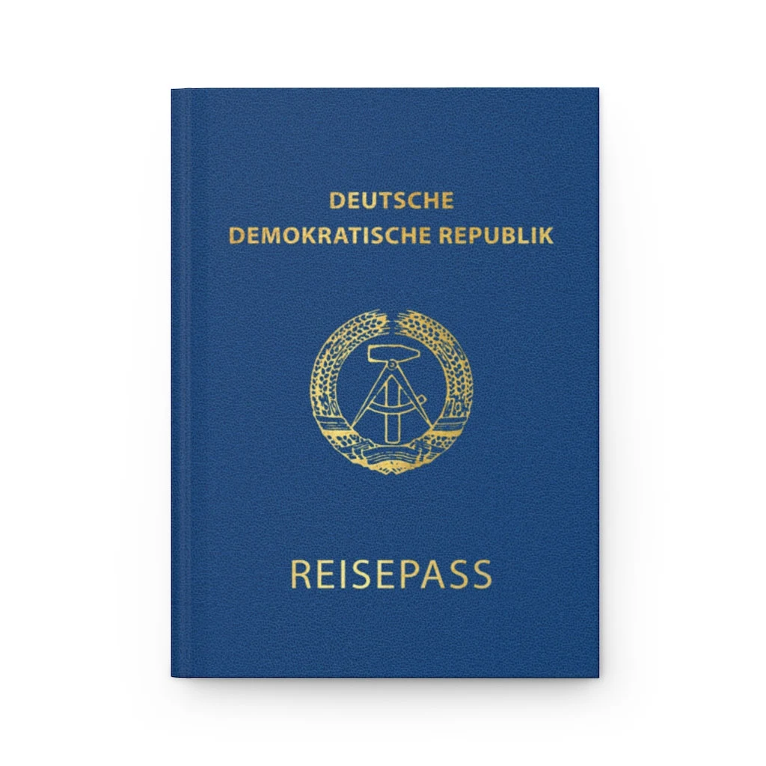

Notes:
Blau ist eine Farbe, welche man im ersten Augenblick nicht mit der DDR verbindet, doch sie zieht sich durch das ganze System hindurch. Wir sehen sie im Parteilogo der SED. Die regierende Partei im Einparteienstaat. Oder auch auf dem Reisepass der DDR. Aber warum denn Blau? Die Farbe ist ganz bewusst gewählt.
https://i.etsystatic.com/29811996/r/il/c99ebb/3156201813/il_fullxfull.3156201813_jm68.jpg
https://commons.wikimedia.org/wiki/File:Sozialistische_Einheitspartei_Deutschlands_Logo.svg

Slide 6
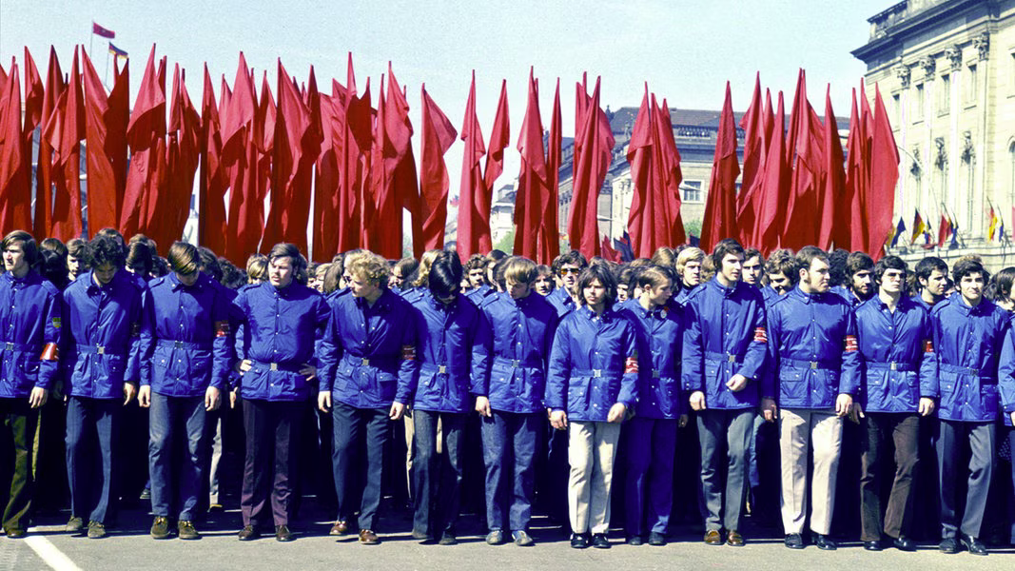
Notes:
Blau steht für die Zukunft, Lebensfreude, Jugend und Optimismus. Ein klares Zeichen im Logo, aber natürlich auch auf der Uniform der FDJ. Der Freien Deutschen Jugend. Sie war Pflichtprogramm für alle ab 14. Manche trugen die Uniform mit stolz, für die meisten war es aber eine weitere der vielen Pflichten.
https://www.ndr.de/geschichte/grenzenlos/fdj102_v-contentxl.jpg

Slide 7
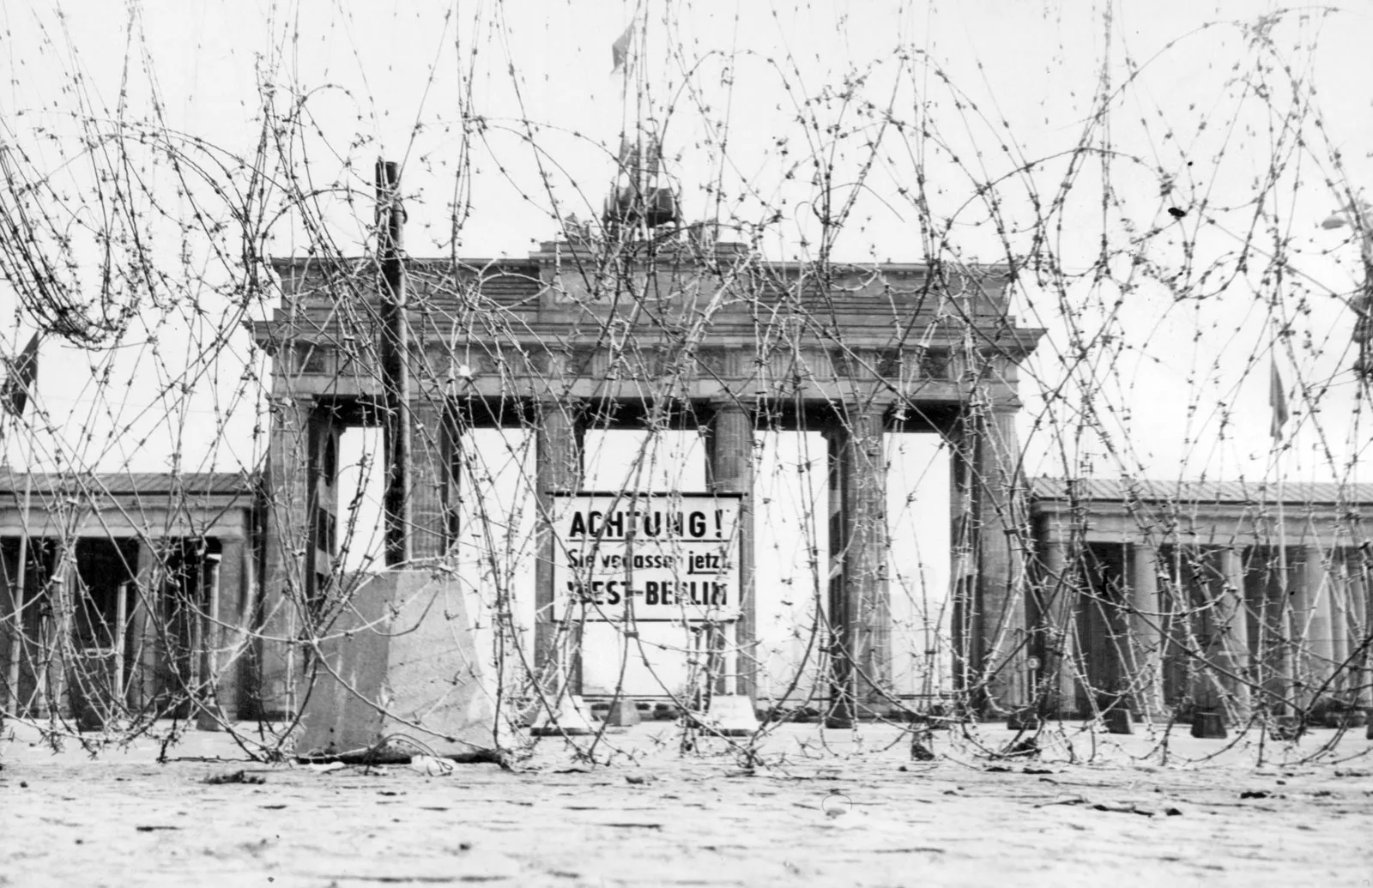
Notes:
Geprägt war das Leben in der DDR auch zu einem großen Teil durch die Farbe Grau. Zum einen durch das Grau der 1961 errichteten Berliner Mauer. Das grau steht für die Einschränkung der Freiheit sich zu Bewegen und für den verzweifelten Versuch der SED Regierung den Massenflucht der Bevölkerung aufzuhalten.
https://www.duda.news/wissen/mauerbau-am-13-august-1961/

Slide 8
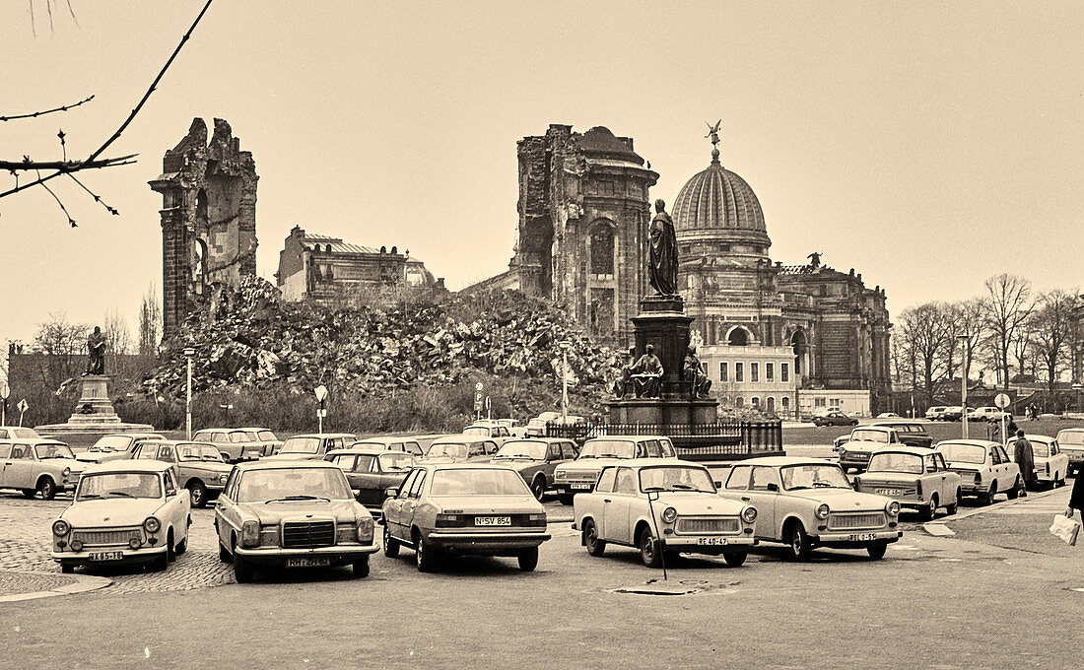
Notes:
Das Grau steht jedoch auch für die Altlasten des neuen Regimes, nämlich die des zweiten Weltkrieges. Hier die Ruinen der Frauenkirche in Dresden, welche erst nach Wiedervereinigung aufgebaut wurde. Der Staat hatte unteranderem auch hart mit der Demontage von Industrieanlagen durch die Sowjets zu kämpfen.
https://media02.stockfood.com/largepreviews/MjIxMjQxMDY5Nw==/71368087-04-04-1986-Dresden-formerly-GDR-view-of-the-ruins-of-the-Frauenkirche-in-the-foreground-the-Martin-Luther.jpg

Slide 9
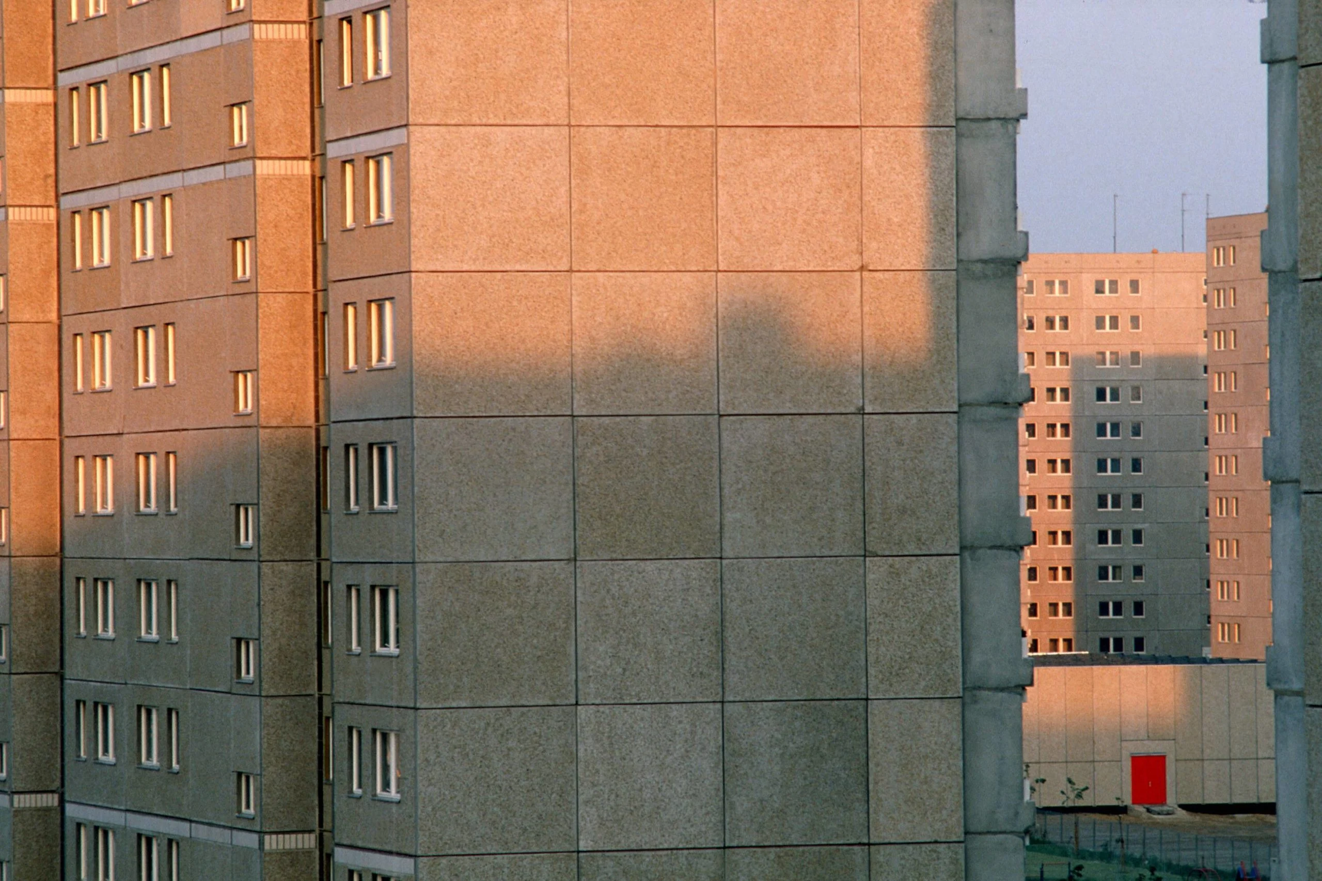
Notes:
Zu den Problemen gehörte auch die Wohnungsnot. Die Lösung waren schnell und günstig zu errichtende Plattenbauten. Natürlich wirken sie für uns heute trist und eintönig, aber für viele bedeutete diese graue Betonlandschaft ein Dach über dem kopf zu haben.
https://www.tip-berlin.de/wp-content/uploads/2021/10/imago0050019160h-scaled.jpg

Slide 10
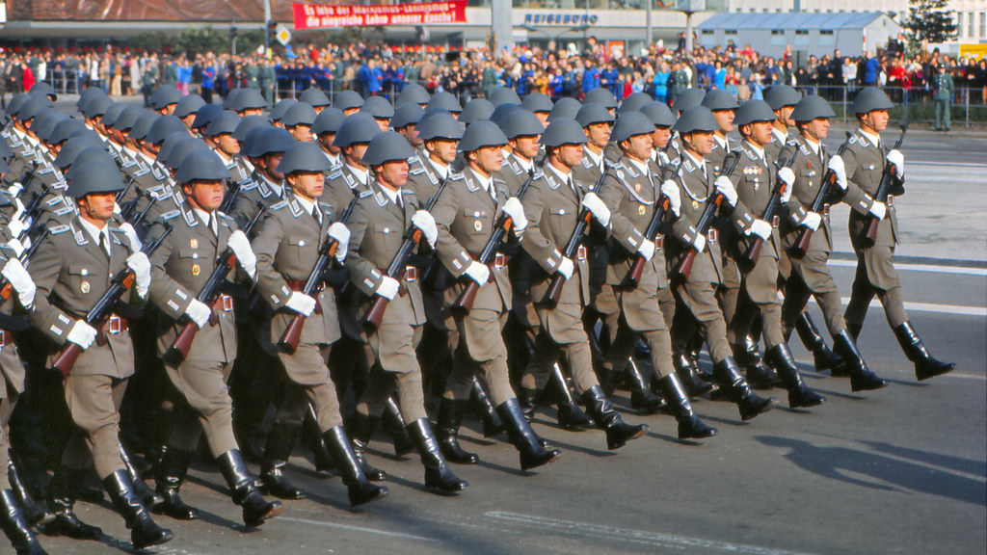
Notes:
Unterdrückung ist vielleicht auch ein Wort, welches einige mit Grau verbunden haben. Es ist die Uniformfarbe der nationalen Volksarmee. Sie wurde vorallem bei der Zerschlagung von Protesten eingesetzt, aber auch beim Bau und der Bewachung der Mauer. Viele der Mitglieder waren Wehrdienstverpflichtete. Im Gegensatz zum Westen gab es auch keine Alternative.
https://live.staticflickr.com/8619/27630626534_ba03f9b7ef_b.jpg

Slide 11
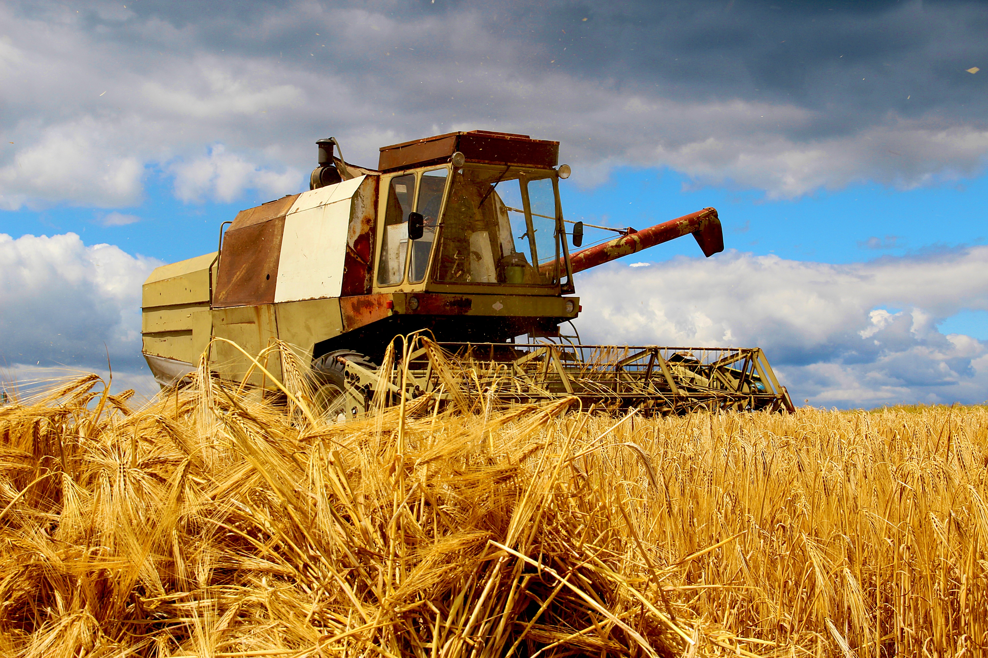
Notes:
Nicht nur die Armee unterstand strikt dem SED Regime, sondern auch alle Gewerbe. Sie wurden teils verstaatlicht und mussten sich zu sogenannten Produktionsgenossenschaften zusammenschließen. Da die Landwirtschaft einen großen Teil der DDR Wirtschaft ausmachte steht das Gelb der Felder für die Teils stark zurückgebliebene Wirtschaft.
Adobe Stock Dateinummer 49997030

Slide 12
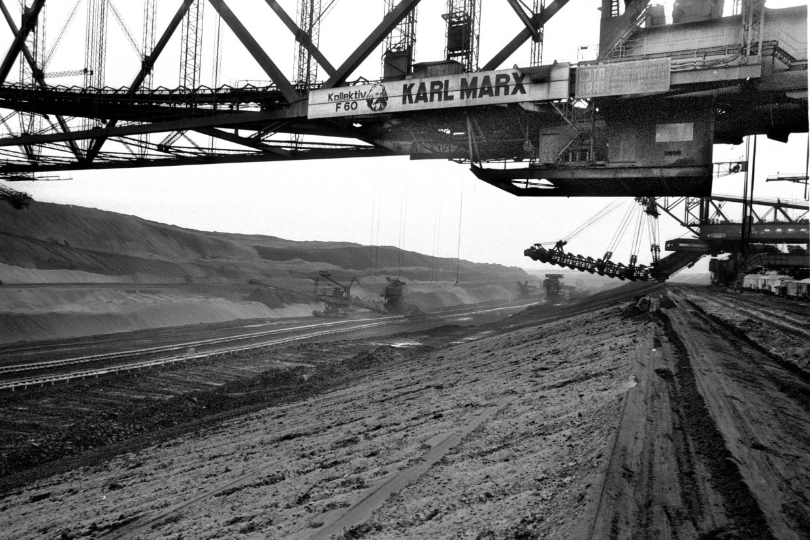
Notes:
Aber auch die Energieversorgung hängt zurück. Das Leben in der DDR war stark von der Farbe Braun geprägt. Genauer gesagt von Braunkohle, deren Abbau, Verbrennung und ständigem Geruch in der Luft. Doch wie will man sich dagegen wehren, wenn fast die gesammte Industrie von der Energie abhängt? Braunkohle bedeutete Wirtschaftlicher aufschwung.
https://www.bpb.de/themen/deutsche-einheit/lange-wege-der-deutschen-einheit/47076/die-wirtschaft-in-der-ddr/

Slide 13
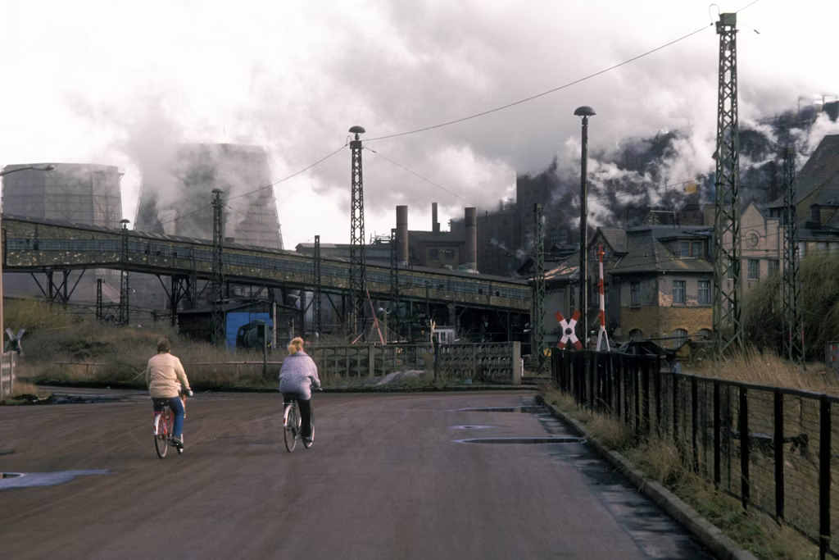
Notes:
Doch das Blieb nicht ohne Folgen. Die Luft der DDR war vollkommen verschmutzt und dadurch auch Gebäude im Umkreis, die Natur durch den Tagebau und das Wasser und der Regen durch zum Beispiel veralteten Dünger. Schwefel und Braune Dämpfe hingen vorallem in Industriegebieten in der Luft.
https://www.berliner-zeitung.de/30-jahre-einheit/umwelt-wohlstand-dilemma-ddr-nachhaltigkeit-umweltschutz-maritta-tkalec-li.105234?pid=true

Slide 14
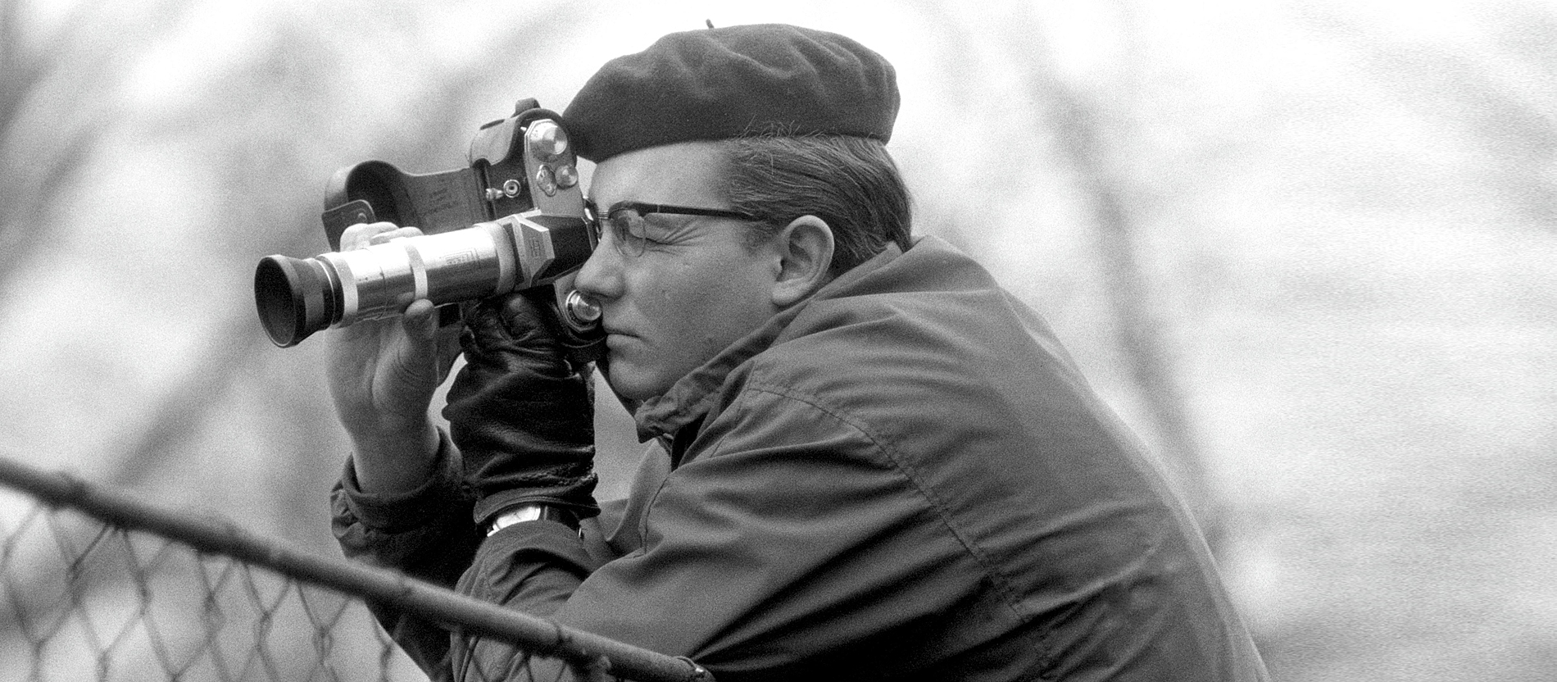
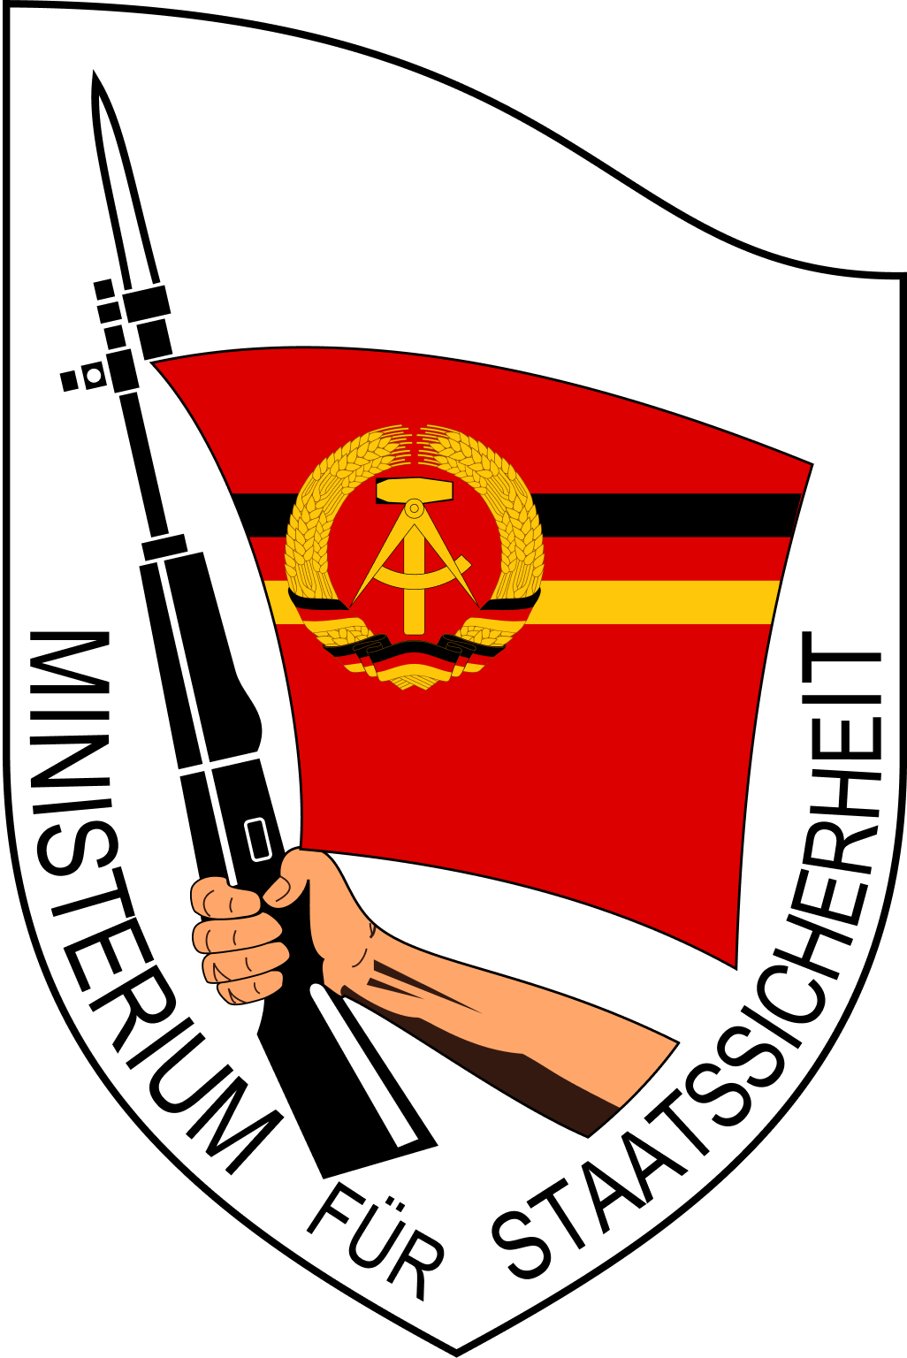
Notes:
Braun war nicht nur in dieser Hinsicht keine Farbe der Freude. Sondern auch eine Farbe der Angst. Die Angst der ständigen Überwachung, der Angst vor Verrat aus dem Umfeld, die Angst vor der Stasi. Meist in zivilem Braun gekleidet wurde von überall abgehört überwacht und festgenommen. Viele lebten in Angst verraten zu werden.
https://cf.katholisch.de/dpa_108307197_ddr_ueberwachung.jpg

Slide 15
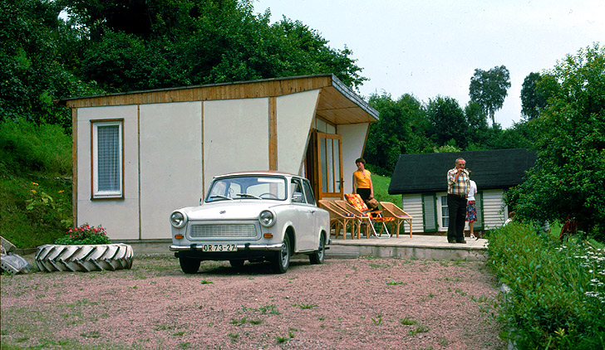
Notes:
Nur das Grün bedeutete Freiheit vor der ständigen Überwachung. Viele DDR Bürger, die die Möglichkeit hatten zogen sich auf ihre Datsche, beziehungsweise in ihren Schrebergarten, zurück um mit engen vertrauten frei über System und Politik sprechen zu können, ohne Angst haben zu müssen, dass am nächsten Tag ein Mann in Uniform vor der Tür steht.
https://germanhistorydocs.org/en/two-germanies-1961-1989/dacha-and-trabi-1979

Slide 16

Notes:
Doch nicht nur durch die Stasi oder Jugendorganisationen versuchte der Staat die Menschen in der DDR zu beeinflussen. Wichtig war auch die Propaganda durch Radio und Fernsehen. Der Schwarze Kanal von Karl eduard von Schnitzler war eine der bekanntesten dieser Sendungen.
https://de.wikipedia.org/wiki/Der_schwarze_Kanal#/media/Datei:Der_schwarze_Kanal_Logo.png

Slide 17
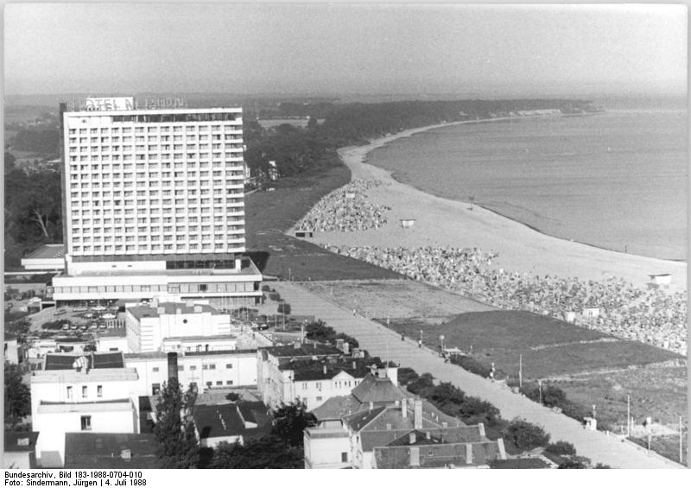
Notes:
Zu Systemtreue wurden Bürger auch mit der Aussicht auf einen gratis Urlaub in einem der bekanntesten Luxushotels der DDR bewogen. Das Blau des Meeres muss man sich hier etwas dazu denken, aber dieses Blau stand für den wenigen Luxus, den es trotz massiver Probleme an der ein oder anderen Stelle doch gab.
https://de.m.wikipedia.org/wiki/Datei:Bundesarchiv_Bild_183-1988-0704-010,_Warnem%C3%BCnde,_Hotel_%22Neptun%22,_Strand.jpg

Slide 18
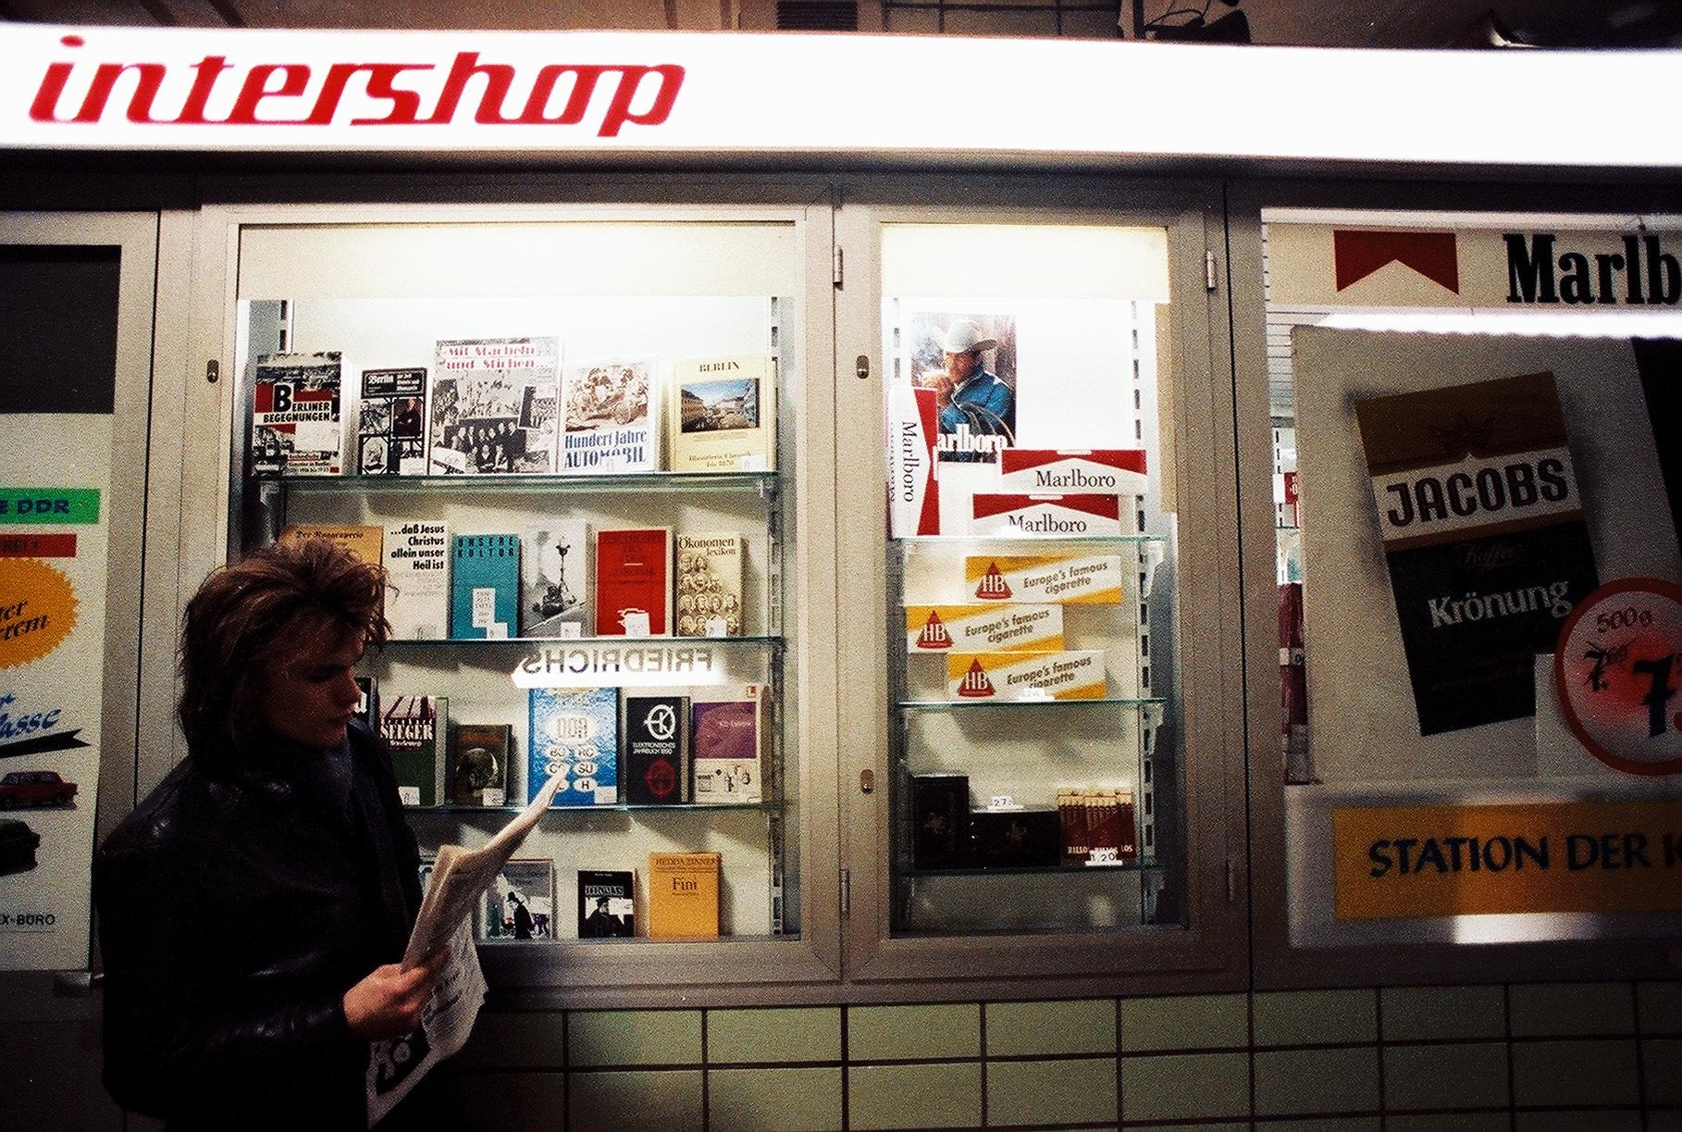
Notes:
Die bunten Farben des Intershops standen ebenso für Luxus und ein kleines bisschen Freiheit, denn hier konnten zunächst nur reisende und gegen ende der DDR auch Ostbürger, Produkte aus dem Westen zu teuren preisen einkaufen. Eine der vielen Versuche die Wirtschaft etwas anzukurbeln
https://de.m.wikipedia.org/wiki/Datei:Intershop.jpg

Slide 19
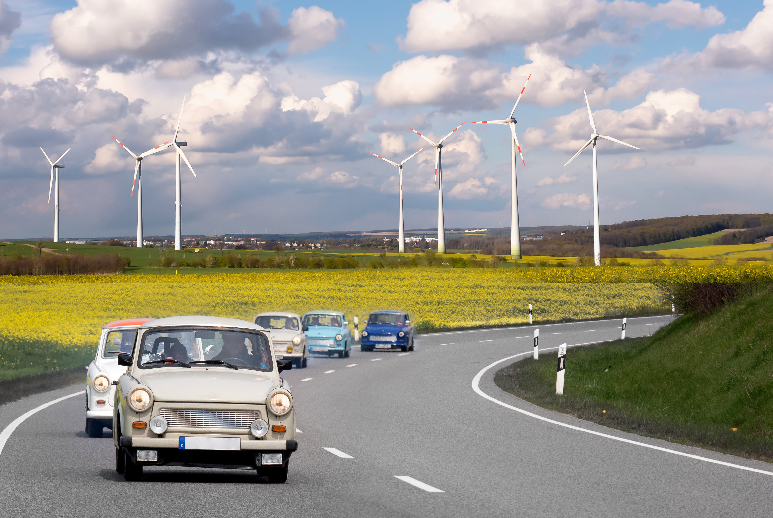
Notes:
Heute noch sind die bunten Trabanten oder kurz Trabis kult und ein buntes Zeichen der Freiheit. Einen zu besitzen war damals jedoch schwierig, ein Luxus. Die Wartezeiten schwankten zwischen 8 und 17 Jahren, doch wer einen besaß hatte die Freiheit zu Reisen, jedoch nur in einen der Bruderstaaten.
Adobe Stock Dateinummer 110521732

Slide 20
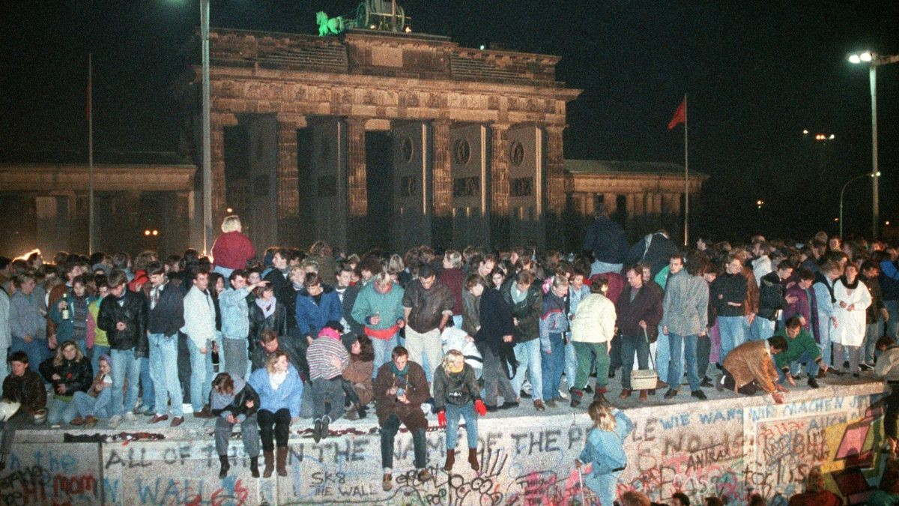
Notes:
1989 fiel die Mauer, die West- und Ost Berlin getrennt hatte. Statt dem erdrückenden Grau bei Errichtung sieht man viele verschiedene Bunte Farben die von der Freiheit des Ostens kündigen. So zeigt sich ein Wandel von dunklen Rot, Grau und Braun hin zu der bunten feiernden Masse.
https://www.morgenpost.de/berlin/30jahremauerfall/article227589893/Mauerfall-9-November-1989-Und-wo-waren-Sie-an-diesem-Abend.html

